Slide 1
موضوع تحقیق : پرندگان

Slide 2
همه چیز درباره پرندگان
آشنایی با پرندگان از کودکی آغاز و به احتمال زیاد با مشاهده روزانه این موجودات در اطرافمان گسترش یافته است. ما آن­ ها را مشاهده می ­کنیم، می ­شماریم، گاهی به اشتباه به آن ­ها غذا می­دهیم، ممکن است در گشت­ هایمان برخی از آن ­ها را شناسایی و حتی فهرست کنیم. برخی داشتن پر، برخی دیگر پرواز کردن یا داشتن منقار را برای این انتخاب در نظر بگیرند. اما به راستی به­ لحاظ علمی پرنده چیست و ساختار بدن پرندگان چگونه است؟

Slide 3
مهره دار (vertebrates)
پرندگان نیز مانند پستاندران دارای ستون فقرات هستند. نکته­ی قابل توجه این است که ساختار اسکلتی پرندگان برخلاف سایر مهره­دارن دارای حفره­ها و شکاف­هایی است که باعث سبک­تر شدن استخوان­ها می­شود. این ساختار به پرنده کمک می­کند که بهتر پرواز کند.

Slide 4
پر ( Feather)
بدن تمامی پرندگان از پر پوشیده شده است. این یکی از اصلی ترین ویژگی پرندگان است که آن ­ها را از سایر جانوران متمایز می­ کند. پرها از کراتین ، سایر پروتئین ­ها و رنگ­دانه­ هایی که منعکس کننده نور است، تشکیل شده است. پرها کاربردهای متفاوتی دارند. تعدادی از پرها جنبه زینتی دارند و در فصول جفت ­گیری برای جذب جنس ماده مورد استفاده قرار می ­گیرد. تعدادی وظیفه کنترل پرواز را به­ عهده دارند و پرهای پایینی پرنده، اغلب نقش عایق را بازی می ­کنند. پرندگان حداقل یک­ بار در سال پرهای خود را از دست می ­دهند که به این عمل پرریزی می­ گویند.

Slide 5
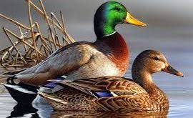

Slide 6
منقار Bill))
همه پرندگان دارای یک برآمدگی استخوانی از جنس کراتین هستند که دها نشان را می ­سازد. منقار پرندگان براساس نوع تغذیه ­ای که دارند متفاوت است. همچنین بسیاری از پرندگان از منقار خود برای حفاری، آماده سازی لانه، حمل مواد مختلف و گاهی حتی به­ عنوان سلاح دفاعی استفاده می­ کنند

Slide 7
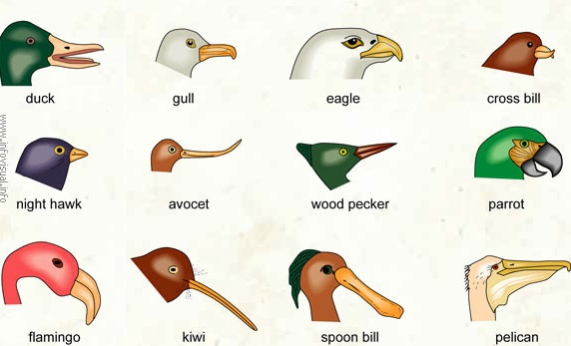

Slide 8
بال­ ها ( Wings)
یکی دیگر از مشخص ­ترین خصوصیات پرندگان بال است. پرندگان از بال­ های خود علاوه بر پرواز برای شنا کردن و نمایش تهدیدات استفاده می ­کنند. نقش دیگر بال­ ها، رقص­ هایی است که هر پرنده برای جلب جنس ماده در فصول جفت­ گیری اجرا می­ کند. اندازه و شکل بال ­ها به نوع پرواز و نشان­ های بال برای شناسایی، در گونه های مختلف، متفاوت است.

Slide 9
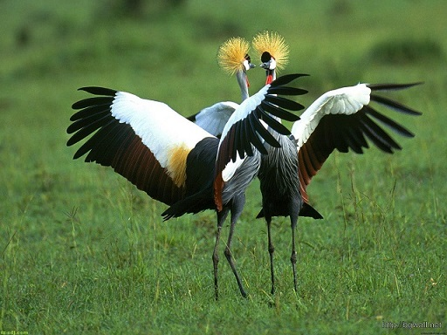

Slide 10
پا ها ( Bipedal)
همه پرندگان دارای دو پا هستند که برای دویدن، پیاده روی، پرش یا فرودآمدن استفاده می ­شود. طول و شکل پاها باتوجه به نوع گونه تکامل یافته است. به طور مثال پرندگان آب­زی دارای پاهای باریک و بلند و مناسب برای حرکت در آب­ های عمیق هستند، در حالی که پرندگان شکاری دارای پاهای ضخیم­ تر و قدرتمندتری برای گرفتن طعمه هستند.

Slide 11
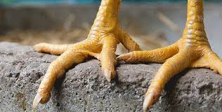

Slide 12
خون­گرم Warm-blooded ))
همه­ی پرندگان خون ­گرم هستند، این بدان معنی است که گرمای بدن خود را تولید می ­کنند و برای حفظ دمای بدن خود به محیط اطرافشان وابسته نیستند و حتی در هوای سرد هم بدن­شان گرم است. این در حالی است که به ­نظر می­ رسد وقتی خود را در معرض آفتاب قرار می­ دهند قصد گرم کردن خود را دارند، در صورتی که آفتاب گرفتن­شان دلایل مختلفی دارد.

Slide 13
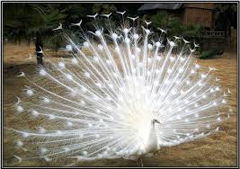

Slide 14
متابولیسم بالا ( High Metabolism)
پرندگان دارای متابولیسم بالا و شگفت­ انگیزی هستند. به گونه­ ای که به سرعت غذا را به انرژی قابل استفاده تبدیل می­ کنند. به طور مثال در برخی از گونه­ ها هنگامی که در مهاجرت هستند و مسافت زیادی را پرواز می ­کنند، انرژی خود را در قدرتمند کردن بال­ ها مصرف می­ کنند و زمانی که به مقصد رسیدند انرژی خود را در پاها ذخیره می ­کنند تا بهتر بتوانند شنا کنند.

Slide 15
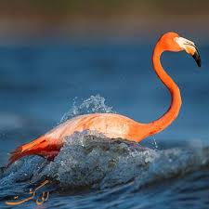

Slide 16
تخم­ گذار ( Egg-laying)
تمامی پرندگان تخم­ گذار از نوع آمینوتیک هستند. تخم آمینوتیک به این معنی است که پوسته سخت و غشای پر منفذی دارد که امکان جابجایی اکسیژن و دی­اکسیدکربن را فراهم می ­کند. حقیقت جالب در مورد تخم ­های آمینوتیک این است که این تخم ها خشک نمی ­شوند، به همین دلیل پرنده می­ تواند در محیط ­های خشک روی آن ­ها بخوابد. شکل و اندازه تخم پرندگان، تعداد تخم ­های گذاشته شده در هر دوره، زمان جوجه کشی لازم و وضعیت جوجه ­های جوجه کشی براساس هر گونه متفاوت است.

Slide 17
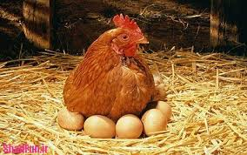

Slide 18
جهت یابی ( Navigation)
پرندگان مهاجر و غیر مهاجر به طور یکسان مهارت جهت یابی دارند. در مورد گونه­ های مهاجر، این مهارت آن ­ها را قادر می­ سازد که سالانه صدها یا هزاران کیلومتر را در شرایط متغیر جغرافیایی و جوی طی کنند، اما هر سال در مکان مشخصی استراحت کنند و ساکن شوند. این درحالی است که مهارت جهت یابی در گونه­ های غیرمهاجر برای پیدا کردن منابع غذایی و یا مکان مناسب لانه سازی نمایان می شود.

Slide 19
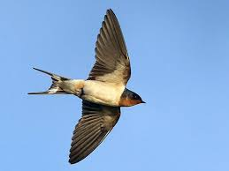

Slide 20
حقایق جالب در مورد پرندگان:
پرندگان آبزی نمی­ توانند رنگ آبی را ببینند.
بعضی اوقات کرکس ­ها آنقدر غذا می ­خورند که نمی­توانند پرواز کنند.
یک شترمرغ می ­تواند با تقریبی سرعت ۷۰کیلومتر در ساعت (۲/۶۹ کیلومتر در ساعت) بدود و به اندازه تقریباً ۳متر (۲۷۴ سانتی ­متر) رشد کند.
هامینگ ­برد(Hummingbird )می­ تواند به عقب پرواز کند، اما نمی ­تواند راه برود.

Slide 21
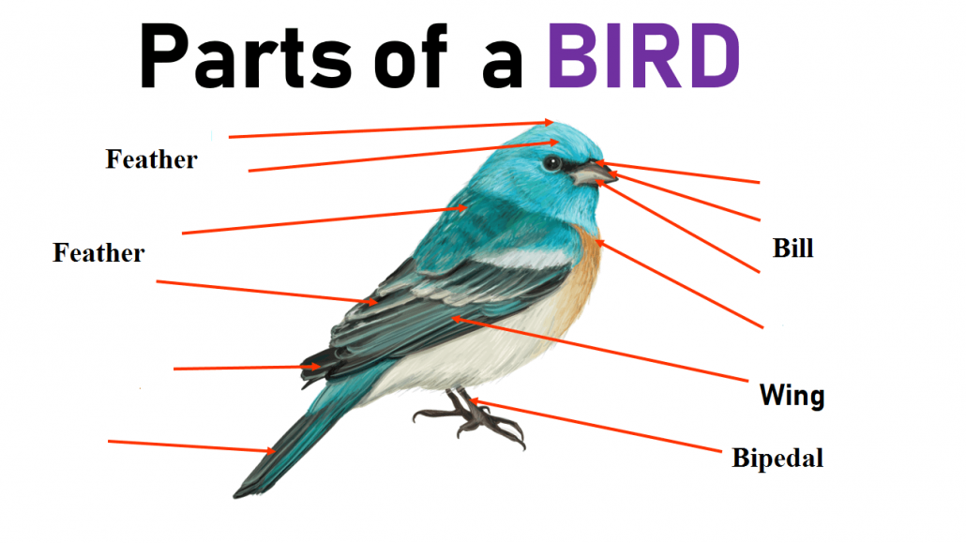

Slide 22

با تشکر از توجه شما

